Slide 1
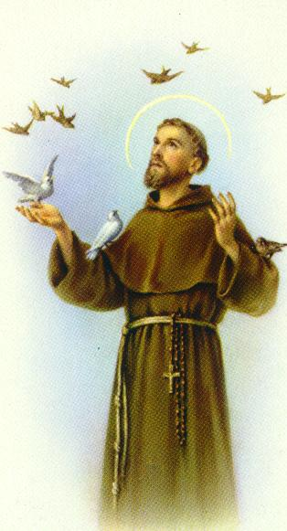
LA CÉLULA
9ª UNIDAD
Julio 2014
CIENCIAS NATURALES
ÁREA BIOLOGÍA
Parte No 1
CESF
Prof. José Miguel Molina

Slide 2
La célula
¿Qué es la vida?
Llamamos vida a la capacidad que tienen algunos seres vivos de realizar una serie de actividades, llamadas funciones vitales, que son posibles gracias a un determinado modo de organización de la materia.

Slide 3
Funciones vitales.
Llamamos funciones vitales al conjunto de actividades (o procesos) que pueden realzar todos los seres vivos.
Funciones de nutrición
Funciones de relación.
Funciones de reproducción.

Slide 4
• La célula.
El primero en observar células fue el científico inglés Robert Hooke en 1665, al examinar una lámina de corcho en un microscopio que el mismo había construido. El corcho, observado en aumento, parecía estar constituido por pequeñas celdillas rodeadas por una pared rígida por lo que asignó el término célula para referirse a estas estructuras.
Dos siglos después de la primera observación de células (en 1839) dos científicos alemanes (Schleiden y Schwann) elaboraron la teoría celular de los seres vivos.

Slide 5
Teoría celular de los seres vivos
Se puede resumir en tres principios:
1.- Todos los organismos vivos están constituidos por una o varias células; la célula es, por tanto, la unidad vital de los seres vivos.
2.- Las células son capaces de una existencia independiente; las células son, por tanto, la unidad anatómica y fisiológica de los seres vivos.
3.- Toda nueva célula proviene de otra célula ya existente; la célula es, por tanto, la unidad genética de los seres vivos.

Slide 6
¿Qué es la célula?
Es la unidad estructural, funcional y de origen de los seres vivos

Slide 7
En todas las células podemos distinguir tres partes: una envoltura o membrana plasmática; un contenido o citoplasma que posee diversos orgánulos y un material hereditario en forma de ADN. Pero con estas características comunes pueden presentarse dos tipos de organización celular: procariota y eucariota.

Slide 8
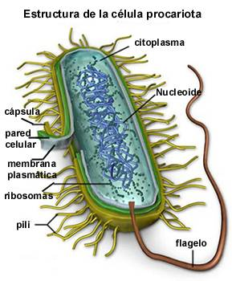
Célula procariótica
Las células procarióticas son más simple y menos grandes . Su material genético se encuentra flotando en el citoplasma de la célula

Slide 9
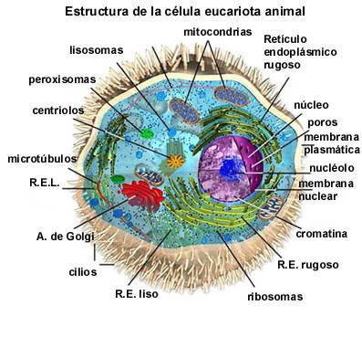
Célula eucariótica.
Las células eucarióticas son mucho mayores y más complejas. Su material genético está rodeado por una membrana nuclear formando un núcleo y de igual modo, se diferencian otros orgánulos muchos de ellos rodeados por una membrana

Slide 10
Célula eucariótica
Las células eucarióticas pueden ser organismos unicelulares protistas, como la ameba, o formar los tejidos de organismos multicelulares o pluricelulares como en los hongos, plantas y animales
Las características comunes de las células eucarióticas son:
1. Presentan membrana nuclear
2. Poseen núcleo organizado y citoplasma con gran cantidad de organelos.
3. Desarrollan las funciones básicas de nutrirse y relacionarse con otras células.
4. Responden a estímulos y se reproducen.

Slide 11
Cuadro resumen de comparaciones
Se diferencian por: | Células procariotas | Células eucariotas
Membrana nuclear | No poseen | Sí poseen
Cromosomas reproducción | Libres en el citoplasma | En el núcleo
Funciones básicas | Nutrición, reproducción | Nutrición y relación, reproducción
Presentes en | Bacterias, paramecio, algas verde- azuladas | En todos los organismos pluricelulares y en algunos protistas.

Slide 12
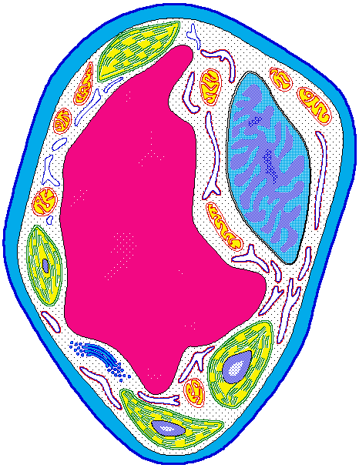
Partes principales de la célula
MEMBRANA PLASMÁTICA
CITOPLASMA
MITOCONDRIA
NÚCLEO

Slide 13
Estructura y función celular
Organelos celulares y sus funciones
La membrana celular, es el límite exterior de la célula
El núcleo es el centro director de todos los procesos celulares
Ribosomas: Formados por proteínas y ARN. Su función es fabricar proteínas.
Retículo Endoplásmico: Hay dos tipos: el liso, sin ribosomas, que fabrica los lípidos y grasas y el rugoso, tapizado de ribosomas. Juntos elaboran, almacenan y transportan proteínas.

Slide 14
Vacuolas: Almacenan agua y sustancias de desecho.
Lisosomas: Guardan sustancias digestivas que vierten a las vacuolas
Aparato de Golgi: sacos aplanados y membranosos que reciben sustancias fabricadas por la célula, como glucosa y proteínas, las cuales modifican a formas más sencillas, las almacenan y liberan para ser utilizadas.
Vesículas: Almacenan, clasifican y transportan las proteínas a su destino final.
Mitocondrias: Encargadas de la respiración celular para obtener energía. Son las centrales de energía dentro de la célula.

Slide 15
Células autótrofas y heterótrofas
De acuerdo a la forma de nutrirse hay células autótrofas y heterótrofas
Las células autótrofas fabrican sus propios nutrientes a partir de los elementos inorgánicos del medio que los rodea, mediante el proceso llamado fotosíntesis.
Las células heterótrofas son las que ingieren los productos ya elaborados por las células autótrofas durante la fotosíntesis. Los animales están formados por células heterótrofas
La nutrición heterótrofa también puede ser saprofita o parásita.

Slide 16
Regulación de las reacciones químicas celulares (enzimas)
Enzimas: Son sustancias de origen proteico que actúan como catalizadores de las reacciones bioquímicas, juegan un papel muy importante en la digestión y la regulación de la temperatura celular; pero sobre todo, en la velocidad de reacción de los procesos químicos y biológicos de la célula.
Sin la participación de las enzimas, los procesos vitales de los seres vivos no se darían con la velocidad necesaria para sustentar la vida. Las enzimas imprimen tanta aceleración a las reacciones que la célula realiza en un minuto, lo que sin las enzimas tardaría en hacer miles de años.

Slide 17
Células y tejidos animales y vegetales
Las células de los animales son diferentes a las células de las plantas, principalmente porque las células vegetales tienen, además de su membrana, una pared celular rígida hecha de celulosa; además contienen a los cloroplastos para realizar la fotosíntesis y grandes vacuolas.
Las células animales son células eucarióticas heterótrofas y las células vegetales son eucarióticas autótrofas, porque producen o sintetizan sus propios alimentos

Slide 18
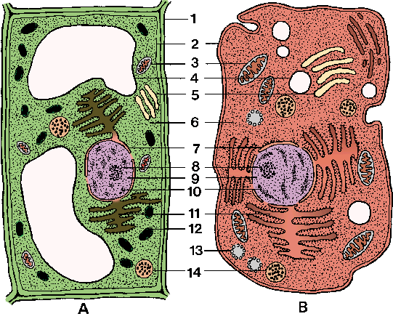
Esquema comparativo entre A célula Vegetal y B célula Animal
1. PARED CELULAR
2 Membrana plasmática o celular
3 mitocondria
4 vacuola
5 aparato de Golgi
6 Citoplasma
7 Membrana nuclear o Carioteca
8 nucléolo
9 núcleo
10 Cromatina
11 Retículo endoplasmático rugoso
(con ribosomas asociados)
12 CLOROPLASTOS
13 CENTRIÓLO
14 lisosoma
En negrita estructuras comunes En Rojo Estructuras sólo presentes en células vegetales En Azul estructuras sólo presente en célula animal

Slide 19
Tejidos vegetales y animales
Función del tejido | Tejido animal | Tejido vegetal
sostén y apoyo | óseo | esclerénquima
conducción o transporte de sustancias | sanguíneo | vascular (floema y xilema)
revestimiento | epitelial | epidérmico
crecimiento lateral | conjuntivo y muscular | cámbium
reserva | adiposo | parénquima

Slide 20
Tejidos vegetales
1. Epidérmico: Forma una capa exterior continua sobre la superficie de una planta. No existen espacios entre las células, pero contiene los estomas.
2. Parénquima: formado por células redondeadas englobadas en una pared celular de celulosa que contiene espacios intercelulares llenos de aire. Su función es sujetar las partes no leñosas de la planta y como tejido de reserva en raíces, tallos y hojas.
3. Colénquima: formado por células alargadas y especializado en dar soporte a las partes de la planta en crecimiento activo que son flexibles.
4. Esclerénquima: Tejido con pared celular secundaria de lignina formado por células llamadas esclereidas. Su función es proporcionar apoyo a otras partes de la planta.
5. Cámbium: Capa de células de pared delgada situada entre el xilema y el floema. Es un tejido formador de nuevas células y responsable del crecimiento lateral de las plantas.

Slide 21
Tejidos animales
1. Epitelio compuesto: Formado por células columnares unidas a la membrana basal y células escamosas y aplanadas en zonas sometidas a esfuerzos como la epidermis de la piel.
2. Tejido adiposo: Formado por células grasas debajo de la piel, su función es de aislamiento, protección y para almacenar energía.
3. Tejido Nervioso: Está formado por células especializadas llamadas neuronas que en su conjunto forman La unidad básica estructural y fisiológica del sistema nervioso es la neurona. Las neuronas poseen prolongaciones largas llamadas dendritas y un axón.
Las dendritas permiten la comunicación de una neurona con otra y se encargan de recibir los impulsos provenientes de otras neuronas y pasarlos al cuerpo celular.
El axón, también llamado cilindroeje, se encarga llevar el impulso nervioso desde el cuerpo celular hasta otras neuronas o tejidos.

Slide 22
FOTOSÍNTESIS Y RESPIRACIÓN CELULAR
Las frutas son una fuente de vitaminas y energía para tu organismo; pero ¿de dónde procede esa energía?
Las plantas transforman la energía luminosa en energía química en forma de azúcar que en las frutas tiene el nombre específico de fructosa.
¿Qué importancia tienen las frutas y verduras en tu alimentación?
Casi toda la base de la alimentación del hombre y de los animales está en los vegetales, ya que éstos son seres autótrofos y producen las sustancias nutritivas propias que los demás seres vivos aprovechan.
Los seres vivos heterótrofos (animales) toman las sustancias nutritivas ya elaborados, las degradan e integran a su metabolismo.

Slide 23
LA FOTOSÍNTESIS
Los organismos heterótrofos (células y organismos animales, incluyendo al hombre) no sintetizan sustancias nutritivas ni energía química: las adquieren de las plantas.
La luz solar es la fuente de todos los tipos de energía en el planeta Tierra, insumo de la fotosíntesis en las plantas e indispensable para la vida.
La fotosíntesis tiene lugar en los cloroplastos en las partes verdes de las plantas en los que se elaboran compuestos orgánicos a partir de la energía solar y compuestos inorgánicos.

Slide 24
La fotosíntesis es la base de la vida pues consiste en la producción de alimentos y en la liberación de oxígeno.
La fotosíntesis se da en dos fases principales:
la fase clara : ocurre en el grana en los cloroplastos
la fase oscura: en el estroma en los cloroplastos.
En la célula vegetal existen unas estructuras especializadas llamados cloroplastos, responsables de la ejecución de las reacciones químicas de la fotosíntesis.
La matriz del cloroplasto se conoce como estroma y los pliegues internos como grana o granum, los grana, es donde se encuentra la clorofila.

Slide 27
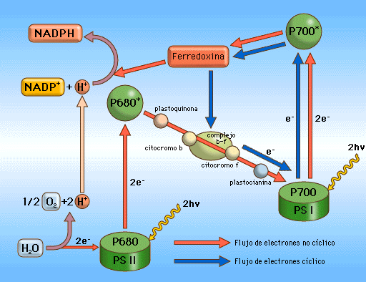
Fase clara

Slide 28
Fase Oscura o Ciclo de Calvin

Slide 29
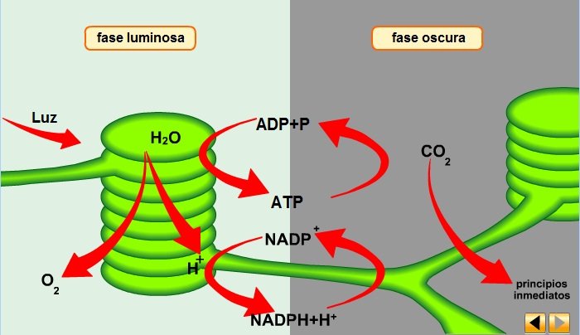

Slide 30
Ecuación de la fotosíntesis

Slide 31
RESPIRACIÓN CELULAR, ANAEROBIA Y AEROBIA
Después de correr, caminar rápido o subir unas cuarenta gradas, ¿qué es lo que mas deseas?
Seguramente tus dos respuestas están asociadas con satisfacción y deseos de llevar más oxígeno a los pulmones. Bien, ese es el fin básico de respirar: introducir oxígeno para nutrir nuestras células.
¿Qué sientes cuando respiras profundamente?

Slide 32
Las células de los animales y de las plantas utilizan energía para la construcción y mantenimiento del protoplasma y de las membranas protoplasmáticas. Obtienen energía oxidando sustancias combustibles.
La oxidación en la célula se realiza mediante un proceso lento, a temperatura ambiente y en varias etapas, con participación de numerosas enzimas que definen la velocidad de las reacciones químicas.
Todo este proceso se realiza en el interior de las células vivas mediante la respiración, en las mitocondrias.

Slide 33
Respiración anaerobia
Es la respiración que se da cuando el hidrógeno se une al oxígeno de algún compuesto inorgánico como el NO₃ (óxido nitroso) o el CO₂ (dióxido de carbono). Este tipo de respiración se observa únicamente en las bacterias y tiene lugar en ausencia del oxígeno.
Los organismos que realizan respiración anaeróbica se llaman anaerobios

Slide 34
Respiración aerobia
Es la respiración que solo puede tener lugar en presencia del oxígeno gaseoso libre del aire. Durante este tipo de respiración, los compuestos orgánicos se convierten en dióxido de carbono y agua con liberación de energía. Los organismos que realizan la respiración aerobia, se llaman aerobios
En la respiración las células, tanto animales, vegetales, absorben oxígeno y con él transforman el azúcar en energía.

Slide 35
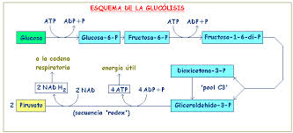
Glucólisis
Es la primera parte de la respiración celular en la que la glucosa es convertida en ácido pirúvico dentro del citoplasma de todos los organismos vivos
Produce energía para períodos breves en forma de ATP cuando existe escasez de oxígeno.
ATP es un compuesto orgánico constituido por Adenina, Ribosa y tres grupos fosfato.
Este nucleótido es responsable del almacenamiento temporal de energía durante la respiración celular.

Slide 36
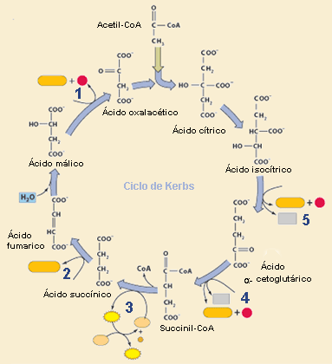
Ciclo de Krebs
Es la segunda parte de la respiración celular en la que el ácido pirúvico , en presencia de oxígeno y a través de un complejo ciclo de reacciones controladas por enzimas , produce energía en forma de ATP y productos intermedios que dan lugar a otras sustancias tales como ácidos grasos y aminoácidos .
El ciclo de Krebs tiene lugar en las mitocondrias.

Slide 37
Ecuación de la Respiración celular

Slide 38
En la fotosíntesis hay almacenamiento de energía mediante la producción de carbohidratos. En cambio en la respiración hay liberación de energía en forma de ATP.
Los procesos respiratorios convierten parte de la energía capturada por la fotosíntesis en energía consumida por el protoplasma en sus actividades. Así, la glucosa que la planta ha sintetizado y que es portadora de energía, es ingerida por los organismos heterótrofos, digerida y luego transportada por la corriente sanguínea a las células, a través de cuyas membranas es absorbida.
Una vez dentro del citoplasma celular, el primer paso que da una célula para recuperar o liberar la energía que las plantas han almacenado en el azúcar es descomponer este en dos moléculas de otras sustancias ácidas que luego forman sales de piruvato.

Slide 39
Los procesos por los que la energía se integra en el ATP son:
1. La oxidación del ácido pirúvico en CO₂ y NADH₂ (ciclo de Krebs).
2. Producción de ATP a partir del NADH₂ (fosforilación oxidativa).
3. Oxidación terminal. El hidrógeno es combinado con el oxígeno del aire y forma agua.

Slide 40
GRACIAS TOTALES

